Slide 1

Predicting outcomes of Bundesliga matches
Predstavitev seminarske naloge
pri predmetu Strojno učenje
Timur Kulenović, januar 2021

Slide 2
Cilji seminarske naloge
- Klasifikacijski problem → H (dom. ek.), D (neodločeno), A (gost. ek.)
- Sestaviti atributni prostor za napovedovanje izidov tekem
- Učenje različnih algoritmov strojnega učenja
na 7 sezonah (2011/2012 – 2017/2018) nemške nogometne lige
in testiranje na sezoni 2018/2019
- Primerjava s stavnimi kvotami s pomočje metrike RPS (ranked probability score)

Slide 3
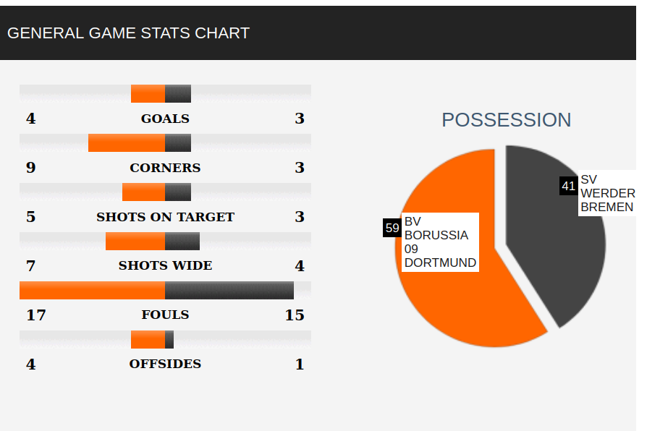
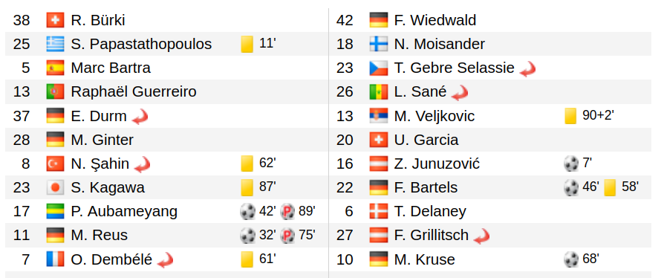
Spletno luščenje podatkov
Podatki o posameznih tekmah – soccerway.com

Slide 4
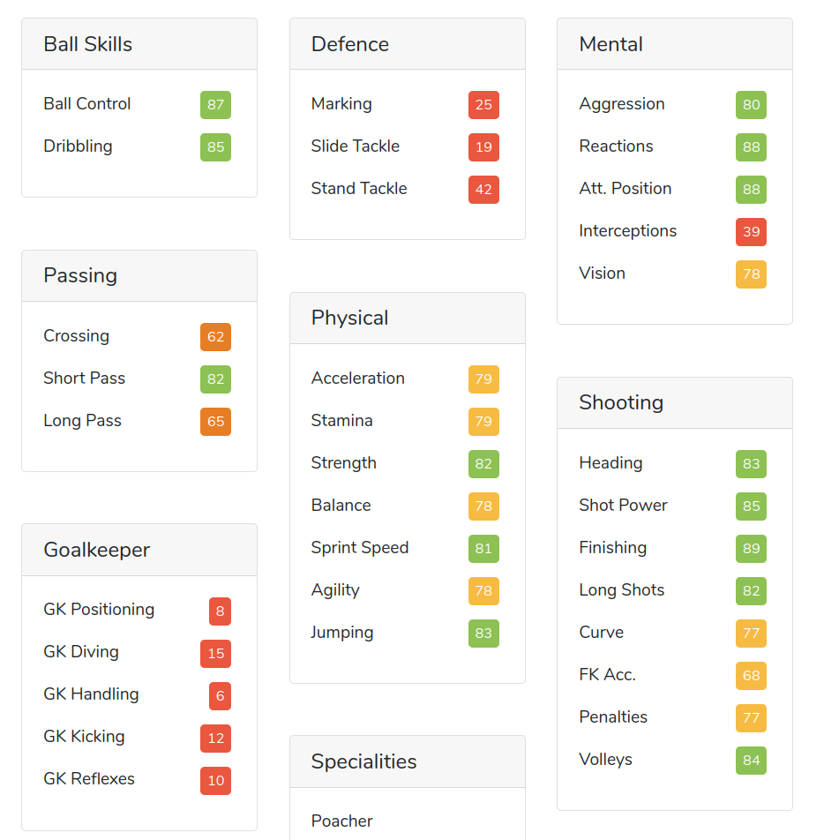
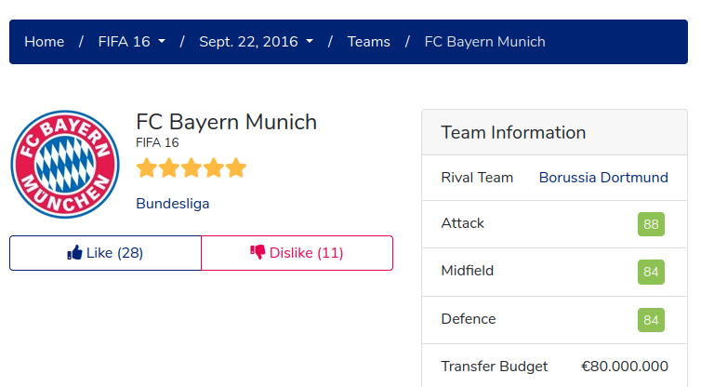
Spletno luščenje podatkov
Podatki o ocenah za posamezno
sezono – Fifaindex.com:

Slide 5
Feature engineering – pretekle predstave ekipe
Za vsako od obeh ekip na tekmi:
  - AVG vrednosti za število strelov, golov, kotov itd. na zadnjih k tekmah (6 atributov)
  - Število točk na zadnjih k tekmah
  - Uteženo število točk na zadnjih k tekmah (starejša kot je tekma, manj šteje)
  - Gol razlika in število točk na vseh dosedanjih tekmah (2 atributa, neodvisna od k)
  - Forma:
    - zgornji atributi ne upoštevajo nasprotnikov ekipe na zadnjih obračunih
    - Začetek sezone → vse ekipe forma = 1
    - V primeru zmage → ekipi se forma poviša ter nasprotni ekipi zniža za isto vrednost (0.33)
    - V primeru neodločenega izida → boljša ekipa formo izgubi, slabša pa pridobi
- V našem primeru bo k = 5 (napovedujemo lahko torej le od 6. kroga dalje)
- V prostor atributov dodamo razlike atributov: AttH - AttA

Slide 6
Feature engineering – ocene ekspertov (Fifaindex)
Za vsako od obeh ekip na tekmi:
  - Ocene lastnosti ekip - Attack, Defence, Midfield, Overall, Budget (5 atributov)
  - Za Physical in Mental lastnosti samo povprečne vrednosti (brez vratarjev, 14 atributov)
  - 5 top Ball Skilled odštejemo vrednosti top 5 Tacklerjem naspr. ekipe (povprečje, 2 atributa)
  - Podobno 5 najboljšim podajalcem odštejemo vrednosti top 5 Marker naspr. ekipe (povprečje, 3 atributi)
  - Vrednostim Shooting lastnosti odštejemo kvaliteto vratarja naspr. ekipe (povprečje, 7 atributov)
Opozorilo: podatke o igralcih lahko dobimo 1 uro pred tekmo
V prostor atributov ponovno dodamo razlike atributov: AttH - AttA

Slide 7
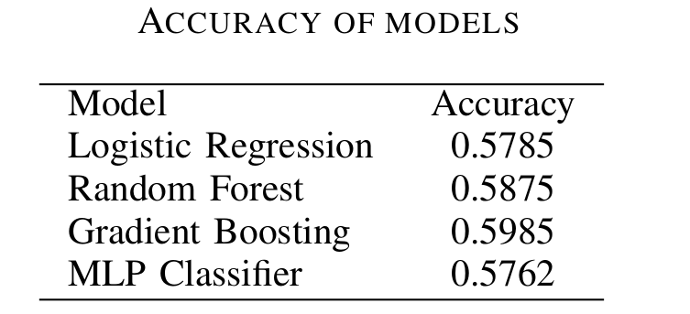
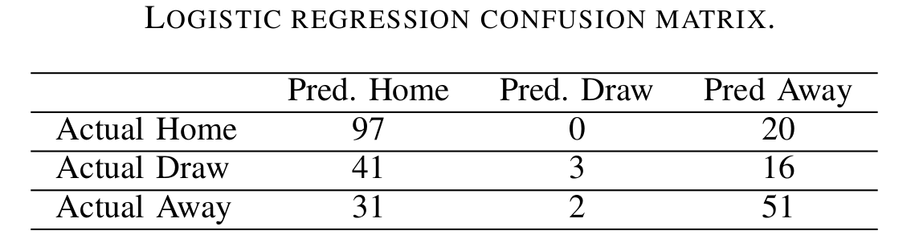
Rezultati algoritmov
- Izbrani algoritmi:
logistična regresija, random forest, gradient boosting, multilayer perceptron
- Modeli učeni na podatkih iz sezon 2011/2012 - 2017/2018
in testirani na sezoni 2018/2019
- Rezultati modelov precej podobni med seboj
- slabo napovedovanje neodl. izidov

Slide 8
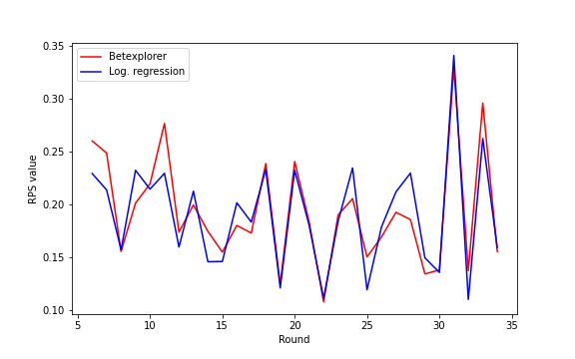
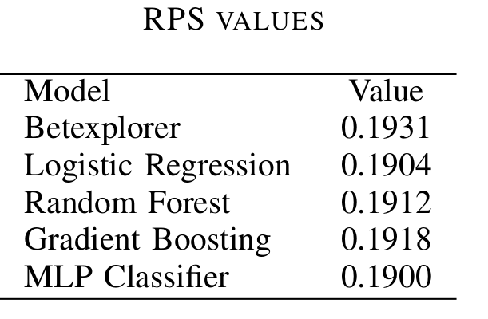
Primerjavo s stavnimi kvotami
- Stavne kvote za 2018/2019 → BetExplorer
- Kvote pretvorimo v verjetnosti (inverz in normalizacija)
- Metrika Ranked probability Score:
  - primerna zaradi ordinalnosti razredov (Če je izid H, je boljše napovedati D kot A)
  - nižje vrednosti so boljše (ocena napake modela)

Slide 9
Zaključki
- Modeli za sezono 2018/2019 uspejo “premagati” kvote na Betxplorer
- Forma igralcev
- Izbira parametrov z rolling window pristopom
- Posplošitev na več sezon

